Slide 1

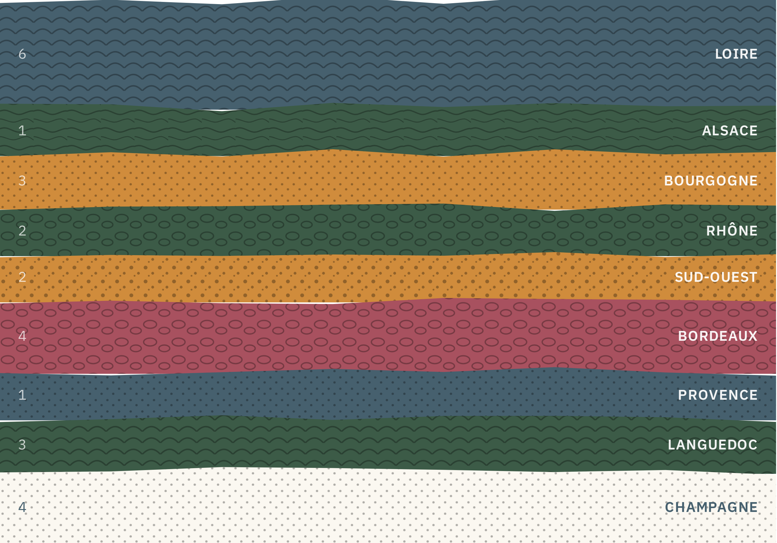
Lundi 5 octobre 2026
CHÂTEAU DE LA RAIRIE
PONT-SAINT-MARTIN
Salon Privé
Vins & Terroirs
Vingt-six vignerons, neuf régions,
et la terre qu'ils ont sous les pieds.
L’ABUS D’ALCOOL EST DANGEREUX POUR LA SANTÉ. À CONSOMMER AVEC MODÉRATION.

Slide 2
L'Agence SCIO, c'est partager notre savoir et notre passion en vous proposant des vignerons de tous horizons, avant-gardistes et respectueux de la nature. Découvrez notre sélection. Laissez-vous guider et conseiller.
LAURENT
CARLINE
06 80 88 07 55
06 49 19 16 75
71 avenue de la Libération — 44400 Rezé
contact@agencescio.com
www.agencescio.com
Salon Privé Vins & Terroirs
Lundi 5 octobre 2026
Château de la Rairie, Pont-Saint-Martin
Organisé par l'Agence SCIO Vins & Spirits
26
9
192
vignerons
régions
vins à la dégustation
2
L’ABUS D’ALCOOL EST DANGEREUX POUR LA SANTÉ. À CONSOMMER AVEC MODÉRATION.

Slide 3






Sommaire
PAR RÉGION ; LE PREMIER CHIFFRE EST LE NUMÉRO DU STAND
Loire
Sud-Ouest
10
François Reverdy
5
20
Domaine Stratéus
26
22
Domaine de la Barbinière
6
6
Domaine Haut Marin
27
4
Domaine du Colombier / J.Y Bretaudeau
7
Bordeaux
14
Domaine des Noëls
8
25
Chai Berteaud Manceau
9
8
Château Falfas
29
17
Domaine Jean de Villebois
10
16
Château Pré la Lande
30
Alsace
1
Château Balac
31
24
Château l’Escarderie
32
9
Domaine Boehler
12
Provence
Bourgogne
19
Bastide de Blacailloux
34
18
Domaine Sébastien Magnien
14
Languedoc
26
Maison et Domaine André Goichot
15
26
Château du Cray
16
21
Famille d’Exea
36
26
Domaine Les Guignottes
17
21
Famille d’Exea — Jus de Cépages
37
5
Domaine des Verchères
18
13
Château de Gragnos
38
Rhône
3
Prieuré Sainte-Marie d’Albas
39
7
Domaine Le Prieuré des Papes
20
Champagne
7
(Vignobles Strasser Radziwill)
11
Champagne Dekeyne
41
Domaine de Coyeux
21
2
Champagne Denis Frézier
42
7
(Vignobles Strasser Radziwill)
Domaine du Moulin Blanc
22
23
Champagne Solemme
43
7
(Vignobles Strasser Radziwill)
15
Vazart-Coquart & Fils
44
Domaine de la Pousterle
23
12
(Vignobles Strasser Radziwill)
Domaine Trichon
24
Types ● Bulles ● Blanc ● Rosé ● Rouge ● Doux ● Sans alcool ● Jus de cépages ● Bière ● Spiritueux
Labels
Bio
En conversion Bio
Biodynamie
HVE
HVE 3
Agriculture raisonnée
ISO 26000
Ces pictos sont ceux de l'Agence SCIO, dessinés pour ce catalogue : ce ne sont pas les logos officiels des organismes certificateurs.
L’ABUS D’ALCOOL EST DANGEREUX POUR LA SANTÉ. À CONSOMMER AVEC MODÉRATION.
3

Slide 4

1 / 9
LOIRE
Loire
schistes et tuffeau
6
46
domaines
vins à la dégustation
10 François Reverdy 5
22 Domaine de la Barbinière 6
4 Domaine du Colombier / J.Y Bretaudeau 7
14 Domaine des Noëls 8
25 Chai Berteaud Manceau 9
17 Domaine Jean de Villebois 10
4
L’ABUS D’ALCOOL EST DANGEREUX POUR LA SANTÉ. À CONSOMMER AVEC MODÉRATION.

Slide 5

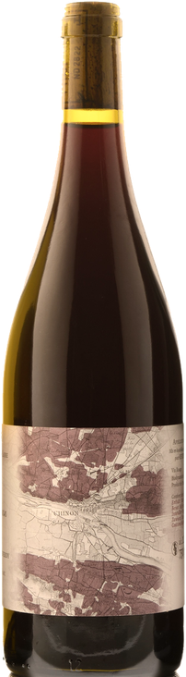

STAND
10
Salle Noire
François Reverdy
LOIRE
Bio
Panachage dans le domaine
9 vins à la dégustation
C
réés ex nihilo en 2023, deux vignobles jardins conduits en agriculture biologique : l’un à Sancerre, où François Reverdy est le plus petit vigneron de l’appellation, l’autre à Roiffé entre Saumur et Chinon, en vieilles vignes de Grolleau noir, Cabernet Franc et Chenin blanc. Vendanges à la main et vins éco-conçus, en Anjou, Saumur, Chinon, Quincy et Sancerre.
POSSIBILITÉ DE PANACHER |  |  |  | À partir de 42 bts | À partir de 120 bts | À partir de 300 bts
● | AOC Anjou Blanc | 2023 | 75 cl | 13,25 € | 12,25 € | 11,75 €
● | IGP Val de Loire La Grange Jaumain Blanc | 2025 | 75 cl | 9,50 € | 9,25 € | 9,00 €
● | AOC Saumur Blanc | 2024 | 75 cl | 14,50 € | 13,50 € | 13,00 €
● | AOC Quincy | 2023 | 75 cl | 17,85 € | 16,50 € | 15,50 €
● | AOC Sancerre Blanc Les Villaudes | 2025 | 75 cl | 18,00 € | 16,50 € | 15,50 €
● | La Grange Jaumain Rouge – Grolleau Noir | 2024 | 75 cl | 10,60 € | 10,60 € | 10,60 €
● | AOC Chinon Franc Rouge | 2021 | 75 cl | 13,75 € | 12,85 € | 12,25 €
● | AOC Chinon Cravant Rouge | 2024 | 75 cl | 17,00 € | 15,75 € | 14,75 €
● | IGP Val de Loire La Grange Jaumain Les Soudannes Rouge | 2025 | 75 cl | 9,50 € | 9,25 € | 9,00 €
LOIRE
* Prix de la bouteille H.T. hors frais de transport.
LOIRE — SCHISTES ET TUFFEAU
Distribution 35 · 44 · 49 · 53 · 56 · 85
● Blanc ● Rouge pictos de l’Agence SCIO, pas les logos officiels
L’ABUS D’ALCOOL EST DANGEREUX POUR LA SANTÉ. À CONSOMMER AVEC MODÉRATION.
5

Slide 6
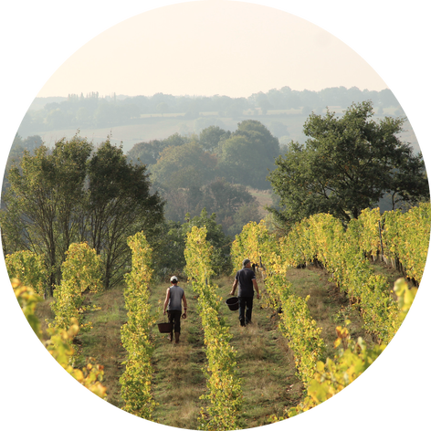
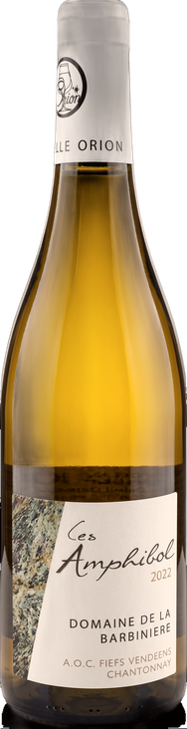
STAND
22
Salle Noire
Domaine de la Barbinière
LOIRE
Bio
Allocation
Panachage dans le domaine
7 vins à la dégustation
S
ur les reliefs bocagers du Chantonnais, Vincent et Alban Orion sculptent 30 hectares reflétant la diversité des terroirs chantonnaisiens. Une démarche paysanne faite de travail manuel minutieux et d’attention à la faune et à la flore, qui porte le domaine en agriculture biologique. Vins sous allocation.
POSSIBILITÉ DE PANACHER |  |  |  | Prix salon
● | AOC Fiefs Vendéens Chantonnay Les Silex Rouge | 2023 | 75 cl | 4,25 €
● | AOC Fiefs Vendéens Chantonnay Les Gorinières Blanc | 2024 | 75 cl | 7,84 €
● | AOC Fiefs Vendéens Chantonnay Les Courbes Blanc offre 11+1 | 2018 | 75 cl | 7,23 €
● | AOC Fiefs Vendéens Chantonnay Les Amphibol Blanc | 2025 | 75 cl | 5,66 €
● | AOC Fiefs Vendéens Chantonnay Les Gneiss Rouge offre 11+1 | 2023 | 75 cl | 5,13 €
● | IGP Val de Loire Pinot Noir Le Bois Bouquet | 2023 | 75 cl | 6,72 €
● | Méthode traditionnelle L’O Brut | — | 75 cl | 6,28 €
LOIRE
* Prix de la bouteille H.T. hors frais de transport.
LOIRE — SCHISTES ET TUFFEAU
Distribution 16 · 35 · 44 · 49 · 53 · 56 · 85
● Bulles ● Blanc ● Rouge pictos de l’Agence SCIO, pas les logos officiels
6
L’ABUS D’ALCOOL EST DANGEREUX POUR LA SANTÉ. À CONSOMMER AVEC MODÉRATION.

Slide 7
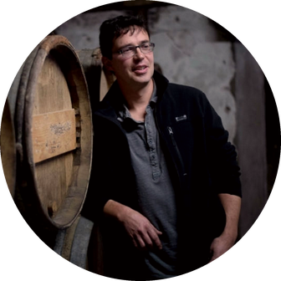
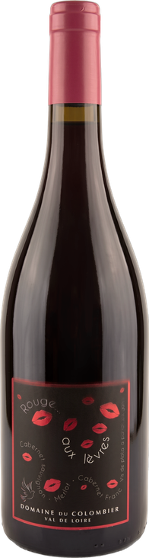
STAND
4
Salle Blanche
Domaine du Colombier / J.Y Bretaudeau
LOIRE
HVE
Panachage dans le domaine
7 vins à la dégustation
Q
uatre générations de passionnés et adhérent historique des Vignerons Indépendants : Jean-Yves Bretaudeau allie bon sens paysan et précision œnologique. Certifié HVE, le domaine préserve ses paysages ligériens pour des vins frais et expressifs. Format BIB disponible.
POSSIBILITÉ DE PANACHER |  |  |  | Prix salon
● | AOC Muscadet Sèvre et Maine sur lie Cuvée des deux Colombes | 2025 | 75 cl | 2,95 €
● | AOC Muscadet Sèvre et Maine sur lie L’Envol | 2023 | 75 cl | 3,65 €
● | AOC Muscadet Sèvre et Maine Cru Mouzillon-Tillières | 2022 | 75 cl | 7,30 €
● | IGP Chardonnay Le Prestige de Beaulieu offre 11+1 | 2024 | 75 cl | 3,10 €
● | IGP Sauvignon Gris Cuvée domaine offre 11+1 | 2025 | 75 cl | 2,85 €
● | IGP Val de Loire Rouge aux lèvres offre 11+1 | — | 75 cl | 3,45 €
● | Méthode traditionnelle La Perle | — | 75 cl | 4,60 €
LOIRE
* Prix de la bouteille H.T. hors frais de transport.
Offre 11+1 à partir de 300 cols.
LOIRE — SCHISTES ET TUFFEAU
Distribution 35 · 44 · 49 · 53 · 56 · 85
● Bulles ● Blanc ● Rouge pictos de l’Agence SCIO, pas les logos officiels
L’ABUS D’ALCOOL EST DANGEREUX POUR LA SANTÉ. À CONSOMMER AVEC MODÉRATION.
7

Slide 8

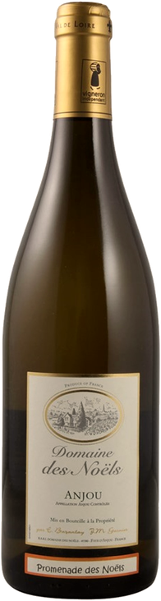
STAND
14
Salle Noire
Domaine des Noëls
LOIRE
HVE
Panachage dans le domaine
7 vins à la dégustation
D
epuis 1921 à Faye-d’Anjou, cinq générations se transmettent 24 hectares de coteaux argilo-schisteux remarquablement exposés. Le Chenin donne aussi bien les liquoreux du Coteaux du Layon que des Anjou Blanc et Crémant de Loire d’une minéralité tactile.
POSSIBILITÉ DE PANACHER |  |  |  | À partir de 120 bts | À partir de 240 bts
● | AOC Anjou Blanc | 2024 | 75 cl | 3,60 € | 3,40 €
● | AOC Anjou Blanc Promenade de Noëls offre 11+1 | 2024 | 75 cl | 5,70 € | 5,60 €
● | AOC Sauvignon offre 11+1 | 2025 | 75 cl | 3,60 € | 3,40 €
● | AOC Coteaux du Layon offre 11+1 | 2025 | 75 cl | 5,70 € | 5,60 €
● | AOC Coteaux du Layon Faye | 2025 | 75 cl | 9,70 € | 9,60 €
● | AOC Crémant de Loire offre 11+1 | — | 75 cl | 5,80 € | 5,60 €
● | AOC Rosé de Loire | 2025 | 75 cl | 3,50 € | 3,30 €
LOIRE
* Prix de la bouteille H.T. hors frais de transport.
Offre 11+1 à partir de 240 cols.
LOIRE — SCHISTES ET TUFFEAU
Distribution 35 · 44 · 49 · 53 · 56 · 85
● Bulles ● Blanc ● Rosé ● Doux pictos de l’Agence SCIO, pas les logos officiels
8
L’ABUS D’ALCOOL EST DANGEREUX POUR LA SANTÉ. À CONSOMMER AVEC MODÉRATION.

Slide 9
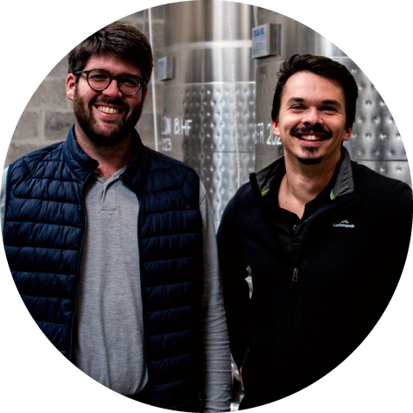
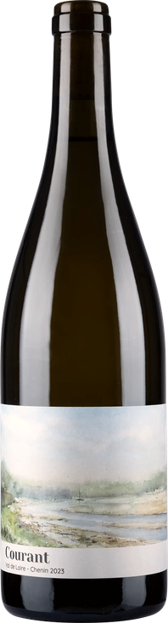
STAND
25
Salle Noire
Chai Berteaud Manceau
LOIRE
Bio
Panachage dans le domaine
4 vins à la dégustation
P
remier chai urbain de La Roche-sur-Yon, à Mouilleron-le-Captif, fondé par deux amis d’enfance vendéens diplômés en ingénierie agricole à Angers. Les raisins proviennent de 8 domaines partenaires du Val de Loire. Levures indigènes : des jus digestes et éclatants.
POSSIBILITÉ DE PANACHER |  |  |  | À partir de 36 cols | À partir de 60 cols | À partir de 120 cols | À partir de 240 cols
● | IGP Val de Loire Courant Chenin offre 11+1 | 2025 | 75 cl | 6,95 € | 6,45 € | 5,95 € | 5,75 €
● | IGP Val de Loire Source Melon B. offre 11+1 | 2023 | 75 cl | 5,95 € | 5,45 € | 4,95 € | 4,75 €
● | IGP Val de Loire Reflet Gamay offre 11+1 | 2024 | 75 cl | 6,95 € | 6,45 € | 5,95 € | 5,75 €
● | VDF L’Eberluant Chardonnay Méthode ancestrale | 2025 | 75 cl | 6,95 € | 6,45 € | 5,95 € | 5,75 €
LOIRE
* Prix de la bouteille H.T. hors frais de transport.
Offre 11+1 à partir de 120 cols.
LOIRE — SCHISTES ET TUFFEAU
Distribution 35 · 44 · 49 · 53 · 56 · 85
● Bulles ● Blanc ● Rouge pictos de l’Agence SCIO, pas les logos officiels
L’ABUS D’ALCOOL EST DANGEREUX POUR LA SANTÉ. À CONSOMMER AVEC MODÉRATION.
9

Slide 10
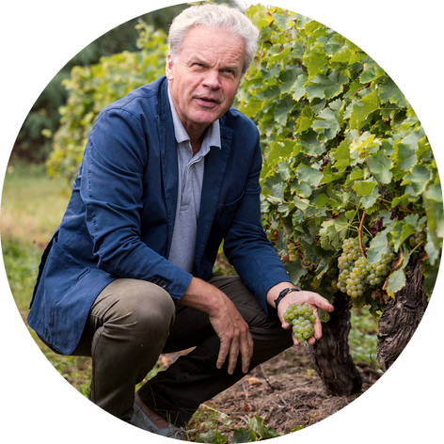
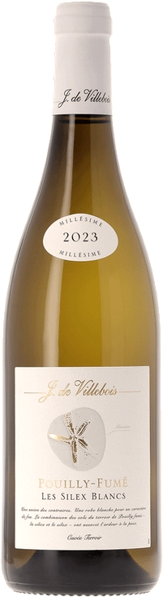
STAND
17
Salle Noire
Domaine Jean de Villebois
LOIRE
ISO 26000
Panachage entre domaines
Consultez-nous
12 vins à la dégustation
S
pécialiste du Sauvignon Blanc ligérien, le domaine explore les plus beaux terroirs de Loire (Sancerre, Pouilly-Fumé, Menetou-Salon, Touraine). Techniques modernes et respect de la typicité des sols calcaires et de silex pour des blancs d’une grande pureté.
POSSIBILITÉ DE PANACHER |  |  |  | Prix salon
● | AOC Menetou-Salon Rouge | — | 75 cl | 9,25 €
● | AOC Menetou-Salon Blanc | — | 75 cl | 9,25 €
● | AOC Quincy | — | 75 cl | 9,20 €
● | AOC Sancerre Les Beltins Blanc | 2022 | 75 cl | 25,40 €
● | AOC Sancerre Chêne à la Rouline Blanc | 2022 | 75 cl | 25,40 €
● | AOC Pouilly-Fumé Vignes de Tréleau Blanc | 2023 | 75 cl | 25,40 €
● | AOC Sancerre La Louisonne Rouge | 2023 | 75 cl | 25,40 €
● | AOC Pouilly-Fumé | 2025 | 75 cl | 11,50 €
● | AOC Touraine Chenonceaux | 2024 | 75 cl | 6,15 €
● | AOC Sauvignon Blanc | 2025 | 75 cl | 4,70 €
● | AOC Pinot Noir Rosé | 2024/25 | 75 cl | 4,45 €
● | AOC Pinot Noir | 2024/25 | 75 cl | 4,50 €
LOIRE
* Prix de la bouteille H.T. hors frais de transport.
Offre à partir de 120 cols.
Se panache avec Domaine Jean de Villebois et Divin No Low
Distribution 35 · 44 · 56 · 85
● Blanc ● Rosé ● Rouge pictos de l’Agence SCIO, pas les logos officiels
10
L’ABUS D’ALCOOL EST DANGEREUX POUR LA SANTÉ. À CONSOMMER AVEC MODÉRATION.

Slide 11

2 / 9
ALSACE
Alsace
coteaux du Bruderthal
1
9
domaine
vins à la dégustation
9 Domaine Boehler 12
L’ABUS D’ALCOOL EST DANGEREUX POUR LA SANTÉ. À CONSOMMER AVEC MODÉRATION.
11

Slide 12

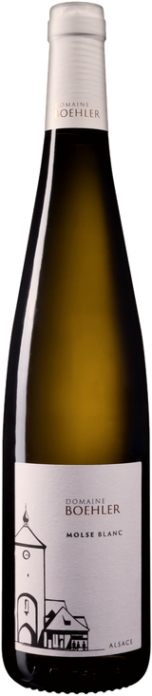
STAND
9
Salle Noire
Domaine Boehler
ALSACE
Bio
Panachage dans le domaine
9 vins à la dégustation
B
erceau de tradition vigneronne à Molsheim, le Domaine Boehler aborde une nouvelle ère sous l’impulsion de Julien et Aurélie. Converti à l’agriculture biologique, le tandem explore ses coteaux et le prestigieux Grand Cru Bruderthal pour des vins verticaux, précis et profonds.
POSSIBILITÉ DE PANACHER |  |  |  | À partir de 60 bts | À partir de 120 bts | À partir de 300 bts
● | AOC Crémant d’Alsace | 2024 | 75 cl | 8,70 € | 8,10 € | 7,60 €
● | AOC Alsace Molse Blanc | 2024 | 75 cl | 6,80 € | 6,40 € | 5,90 €
● | AOC Alsace Molse Rouge offre 11+1 | 2024 | 75 cl | 8,40 € | 7,80 € | 7,30 €
● | AOC Alsace Leimen Sylvaner | 2024 | 75 cl | 8,70 € | 8,10 € | 7,60 €
● | AOC Alsace Riesling Holderhurst offre 11+1 | 2023 | 75 cl | 8,70 € | 8,10 € | 7,60 €
● | AOC Alsace Riesling Hahnenberg | 2024 | 75 cl | 11,40 € | 11,00 € | 10,50 €
● | Gewurztraminer Grand Cru Bruderthal | 2023 | 75 cl | 15,40 € | 14,90 € | 14,20 €
● | Riesling Grand Cru Bruderthal offre 11+1 | 2023 | 75 cl | 18,80 € | 18,20 € | 17,30 €
● | AOC Alsace Seiler Rouge offre 11+1 | 2024 | 75 cl | 10,30 € | 9,90 € | 9,50 €
ALSACE
* Prix de la bouteille H.T. franco de port.
Offre 11+1 à partir de 240 cols.
Distribution non précisés par le domaine — nous consulter
● Bulles ● Blanc ● Rouge pictos de l’Agence SCIO, pas les logos officiels
12
L’ABUS D’ALCOOL EST DANGEREUX POUR LA SANTÉ. À CONSOMMER AVEC MODÉRATION.

Slide 13

3 / 9
BOURGOGNE
Bourgogne
climats et terrasses
5
24
domaines
vins à la dégustation
18 Domaine Sébastien Magnien 14
26 Maison et Domaine André Goichot 15
26 Château du Cray 16
26 Domaine Les Guignottes 17
5 Domaine des Verchères 18
L’ABUS D’ALCOOL EST DANGEREUX POUR LA SANTÉ. À CONSOMMER AVEC MODÉRATION.
13

Slide 14
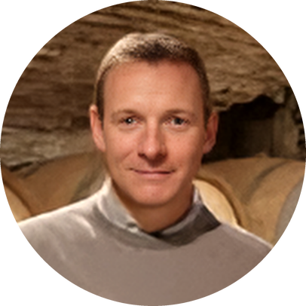
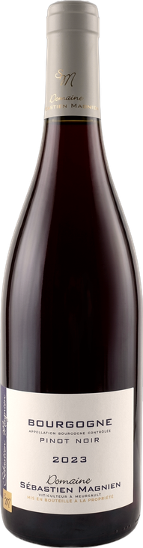

STAND
18
Salle Noire
Domaine Sébastien Magnien
BOURGOGNE
Agriculture raisonnée
Allocation
Panachage dans le domaine
7 vins à la dégustation
I
nstallé à Meursault depuis 2004, Sébastien Magnien conduit 12 hectares sur les terroirs d’élite de la Côte de Beaune et des Hautes-Côtes (Pommard, Volnay, Puligny, Saint-Romain). Vendanges manuelles et élevages en fûts de chêne signent des Pinots et Chardonnays d’élégance et de tension. Vins sous allocation.
POSSIBILITÉ DE PANACHER |  |  |  | Prix salon
● | AOC Hautes-Côtes de Beaune offre 11+1 | 2024 | 75 cl | 13,50 €
● | AOC Meursault | 2024 | 75 cl | 35,00 €
● | Beaune 1er Cru Les Aigrots | 2023 | 75 cl | 24,00 €
● | AOC Hautes-Côtes de Beaune Clos de la Perrière offre 11+1 | 2023/24 | 75 cl | 14,50 €
● | AOC Beaune Les Bons Feuvres offre 11+1 | 2023/24 | 75 cl | 18,00 €
● | Beaune 1er Cru Les Aigrots offre 11+1 | 2024 | 75 cl | 22,00 €
● | AOC Pommard Les Perrières offre 11+1 | 2024 | 75 cl | 24,00 €
BOURGOGNE
* Prix de la bouteille H.T. hors frais de transport.
Offre 11+1 à partir de 120 cols.
BOURGOGNE — CLIMATS ET TERRASSES
Distribution 35 · 44 · 49 · 53 · 56 · 85
● Blanc ● Rouge pictos de l’Agence SCIO, pas les logos officiels
14
L’ABUS D’ALCOOL EST DANGEREUX POUR LA SANTÉ. À CONSOMMER AVEC MODÉRATION.

Slide 15

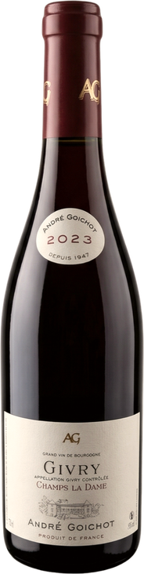
STAND
26
Salle Noire
Maison et Domaine André Goichot
BOURGOGNE
HVE
Allocation
Panachage entre domaines
9 vins à la dégustation
F
leuron familial et indépendant fondé en 1947, la Maison André Goichot porte l’exigence des grands climats de Bourgogne. Sélections parcellaires méticuleuses et cuverie d’élevage de pointe inaugurée en 2020. Panachage possible avec le Château du Cray et le Domaine Les Guignottes. Vins sous allocation.
POSSIBILITÉ DE PANACHER |  |  |  | À partir de 60 bts | À partir de 120 bts | À partir de 300 bts
● | AOC Pouilly-Vinzelles Blanc offre 11+1 | 2023 | 75 cl | 15,30 € | 15,00 € | 14,30 €
● | AOC Auxey-Duresses offre 11+1 | 2023 | 75 cl | 22,50 € | 22,20 € | 21,20 €
● | AOC Crémant de Bourgogne Baron Auguste Blanc offre 11+1 | — | 75 cl | 9,30 € | 9,00 € | 8,40 €
● | AOC Crémant de Bourgogne Baron Auguste Rosé offre 11+1 | — | 75 cl | 9,30 € | 9,00 € | 8,40 €
● | AOC Chassagne-Montrachet Rouge offre 11+1 | 2023 | 75 cl | 23,90 € | 23,60 € | 22,60 €
● | AOC Nuits-Saint-Georges Aux Allots Rouge offre 11+1 | 2023 | 75 cl | 33,90 € | 33,60 € | 32,30 €
● | AOC Mercurey Rouge | 2022 | 75 cl | 16,50 € | 16,20 € | 15,40 €
● | AOC Givry Rouge | 2023 | 75 cl | 16,50 € | 16,20 € | 15,40 €
● | AOC Gevrey-Chambertin | 2022 | 75 cl | 43,50 € | 43,20 € | 41,60 €
BOURGOGNE
* Prix de la bouteille H.T. franco de port
Offre 11+1 à partir de 126 cols.
Se panache avec Maison André Goichot, Château du Cray et Domaine Les Guignottes — Château du Cray, stand 26 p. 16 · Domaine Les Guignottes, stand 26 p. 17
Distribution 35 · 44 · 49 · 53 · 56 · 85
● Bulles ● Blanc ● Rouge pictos de l’Agence SCIO, pas les logos officiels
L’ABUS D’ALCOOL EST DANGEREUX POUR LA SANTÉ. À CONSOMMER AVEC MODÉRATION.
15

Slide 16
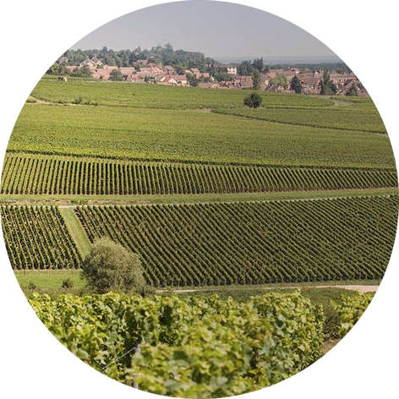
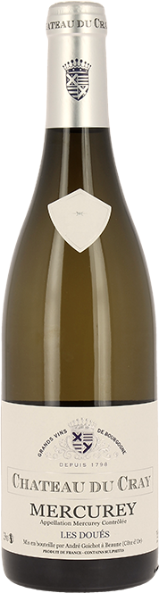
STAND
26
Salle Noire
Château du Cray
BOURGOGNE
Panachage entre domaines
1 vin à la dégustation
D
epuis 2016, la famille Goichot est aux commandes de ce charmant domaine, précieuse propriété de la famille Perret du Cray depuis 1798. Situé au nord de Buxy, en Saône-et-Loire, le Château du Cray s’étend sur un domaine viticole de 22 hectares. Les vignes s’étendent autour du château, au milieu du coteau et bénéficient d’une exposition privilégiée Est-Sud-Est. Le domaine bénéficie d’un MONOPOLE : Le Cornevent
POSSIBILITÉ DE PANACHER |  |  |  | À partir de 60 bts | À partir de 120 bts | À partir de 300 bts
● | AOC Mercurey Blanc | 2023 | 75 cl | 15,70 € | 15,40 € | 14,60 €
BOURGOGNE
* Prix de la bouteille H.T. Franco de port.
Offre 11+1 à partir de 126 cols.
BOURGOGNE — CLIMATS ET TERRASSES
Se panache avec Maison André Goichot, Château du Cray et Domaine Les Guignottes — Maison et Domaine André Goichot, stand 26 p. 15 · Domaine Les Guignottes, stand 26 p. 17
Distribution 35 · 44 · 49 · 53 · 56 · 85
● Blanc pictos de l’Agence SCIO, pas les logos officiels
16
L’ABUS D’ALCOOL EST DANGEREUX POUR LA SANTÉ. À CONSOMMER AVEC MODÉRATION.

Slide 17

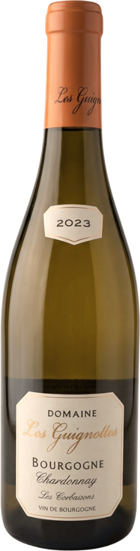
STAND
26
Salle Noire
Domaine Les Guignottes
BOURGOGNE
Panachage entre domaines
2 vins à la dégustation
D
epuis 2015, la famille Goichot est fière de diriger la distribution exclusive du Domaine Les Guignottes, une propriété de 10 hectares à Saint-Valérien en Côte Châlonnaise. Avec une palette de cépage incluant l’Aligoté, Le Pinot Noir et le Chardonnay, les vins du domaine reflètent avec élégance leur terroir d’origine. En harmonie avec les tendances actuelles, ils mettent en valeur la minéralité et la légèreté, une expérience qui célèbre la tradition et la qualité de la Côte Châlonnaise.
POSSIBILITÉ DE PANACHER |  |  |  | À partir de 60 bts | À partir de 120 bts | À partir de 300 bts
● | AOP Bourgogne Chardonnay offre 11+1 | 2023 | 75 cl | 8,90 € | 8,60 € | 8,10 €
● | AOC Bourgogne Pinot Noir Domaine les Guignottes Rouge offre 11+1 | 2023 | 75 cl | 8,90 € | 8,60 € | 8,10 €
BOURGOGNE
Prix de la bouteille H.T. Franco de port.
Offre 11+1 à partir de 126 cols.
BOURGOGNE — CLIMATS ET TERRASSES
Se panache avec Maison André Goichot, Château du Cray et Domaine Les Guignottes — Maison et Domaine André Goichot, stand 26 p. 15 · Château du Cray, stand 26 p. 16
Distribution 35 · 44 · 49 · 56 · 85
● Blanc ● Rouge pictos de l’Agence SCIO, pas les logos officiels
L’ABUS D’ALCOOL EST DANGEREUX POUR LA SANTÉ. À CONSOMMER AVEC MODÉRATION.
17

Slide 18
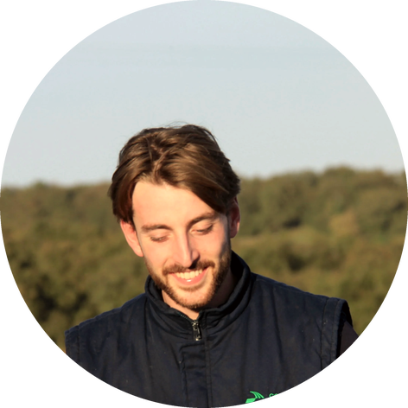
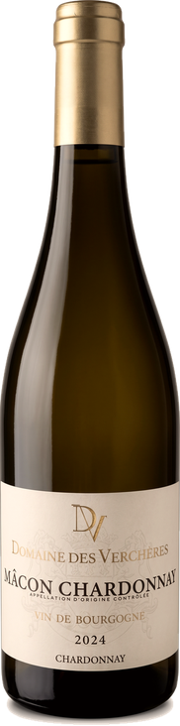
STAND
5
Salle Blanche
Domaine des Verchères
BOURGOGNE
HVE
Panachage dans le domaine
5 vins à la dégustation
P
ropriété familiale transmise depuis sept générations, établie à Mancey au cœur du Mâconnais. Certifié HVE, le domaine limite rigoureusement ses intrants pour préserver la vie des sols et alimente sa cave en énergie solaire, pour des vins purs, gourmands et équilibrés.
POSSIBILITÉ DE PANACHER |  |  |  | À partir de 120 bts | À partir de 180 bts | À partir de 300 bts
● | AOC Mâcon Chardonnay | 2025 | 75 cl | 6,10 € | 5,75 € | 5,45 €
● | AOC Mâcon Mancey Blanc | 2024 | 75 cl | 6,70 € | 6,50 € | 6,30 €
● | AOC Mâcon Mancey Rouge | 2024 | 75 cl | 5,75 € | 5,60 € | 5,40 €
● | AOC Bourgogne Passe-Tout-Grains Rouge | 2025 | 75 cl | 5,75 € | 5,60 € | 5,40 €
● | Les Bulles du Puits Rosé Gamay Demi-Sec | — | 75 cl | 6,40 € | 5,75 € | 5,45 €
BOURGOGNE
* Prix de la bouteille H.T. départ chai.
BOURGOGNE — CLIMATS ET TERRASSES
Distribution 35 · 44 · 49 · 53 · 56 · 85
● Bulles ● Blanc ● Rouge pictos de l’Agence SCIO, pas les logos officiels
18
L’ABUS D’ALCOOL EST DANGEREUX POUR LA SANTÉ. À CONSOMMER AVEC MODÉRATION.

Slide 19

4 / 9
RHÔNE
Rhône
sables, grès et Trias
5
24
domaines
vins à la dégustation
7 Domaine Le Prieuré des Papes 20
7 Domaine de Coyeux 21
7 Domaine du Moulin Blanc 22
7 Domaine de la Pousterle 23
12 Domaine Trichon 24
L’ABUS D’ALCOOL EST DANGEREUX POUR LA SANTÉ. À CONSOMMER AVEC MODÉRATION.
19

Slide 20

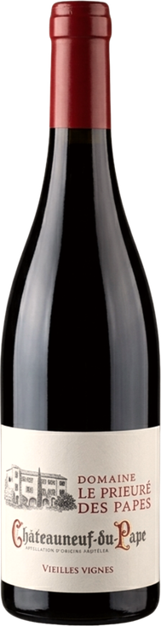

STAND
7
Salle Noire
Domaine Le Prieuré des Papes
RHÔNE
Bio
Panachage entre domaines
4 vins à la dégustation
A
u nord de l’appellation Châteauneuf-du-Pape, dans le quartier de Cabrières, le domaine du Prieuré des Papes compte 12 hectares de vignes étendues sur des sols de sable. S’ajoutent à cela, 8 hectares répartis entre Côtes du Rhône sur le terroir du Grès. Le nom de domaine a été choisi en référence au bâtiment emblématique du village de Châteauneuf du Pape situé au pied du Château et ancienne résidence papale. La majorité de nos vins sont des vins rouges avec une dominance de grenache. Nous produisons un Châteauneuf du Pape blanc confidentiel sur une parcelle de moins d’un hectare. Notre vignoble, certifié Agriculture Biologique, bénéficie d’un environnement doux et préservé offrant aux vins une chair déliée et de grand raffinement.
POSSIBILITÉ DE PANACHER |  |  |  | À partir de 126 cols | À partir de 246 cols | À partir de 540 cols
● | AOC Côtes du Rhône Le Prieuré Rouge offre 11+1 | 2024 | 75 cl | 5,70 € | 5,40 € | 5,20 €
● | AOC Châteauneuf-du-Pape Vieilles Vignes Rouge offre 11+1 | 2022 | 75 cl | 18,00 € | 17,50 € | 17,00 €
● | AOC Châteauneuf-du-Pape Vieilles Vignes Rouge offre 5+1 | 2023 | 75 cl | 18,00 € | 17,50 € | 17,00 €
● | AOC Châteauneuf-du-Pape Le Couchant Rouge offre 11+1 | 2020 | 75 cl | 27,00 € | 26,50 € | 26,00 €
RHÔNE
* Prix de la bouteille H.T. hors frais de transport.
Offre 11+1 à partir de 240 cols ; offre 5+1 à partir de 540 cols.
RHÔNE — SABLES, GRÈS ET TRIAS
Se panache avec Les quatre domaines Strasser Radziwill — Domaine de Coyeux, stand 7 p. 21 · Domaine du Moulin Blanc, stand 7 p. 22 · Domaine de la Pousterle, stand 7 p. 23
Distribution 35 · 44 · 49 · 53 · 56 · 85
● Rouge pictos de l’Agence SCIO, pas les logos officiels
20
L’ABUS D’ALCOOL EST DANGEREUX POUR LA SANTÉ. À CONSOMMER AVEC MODÉRATION.

Slide 21
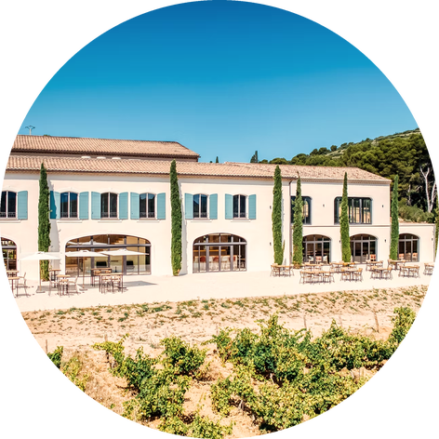
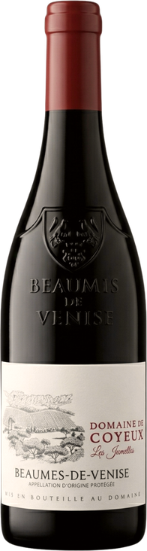
STAND
7
Salle Noire
Domaine de Coyeux
RHÔNE
Bio
Panachage entre domaines
5 vins à la dégustation
P
ropriété du groupe Maisons & Vignobles Strasser-Radziwill depuis 2022, le Domaine de Coyeux niché au pied des Dentelles de Montmirail s’étend sur 120 hectares d’un seul tenant, au sein de l’aire de l’appellation viticole Beaumes-de-Venise. Dans ce superbe environnement naturel, le domaine est constitué de bois, de garrigue et de vignes. Le vignoble du Domaine de Coyeux s’étend sur la formation géologique du Trias, un sol très ancien qui confère aux vins une qualité exceptionnelle. Les premières vignes du domaine de Coyeux datent des années 1950. Aujourd’hui, les vins sont issus d’un vignoble âgé de 40 à 70 ans et de parcelles plus récentes. Le domaine bénéficie de l’abri naturel de la colline. Son exposition au sud favorise un ensoleillement idéal. À 300 mètres d’altitude, la température est plus fraîche et participe à l’élégance des vins de Coyeux.
POSSIBILITÉ DE PANACHER |  |  |  | À partir de 126 cols | À partir de 246 cols | À partir de 540 cols
● | IGP Méditerranée Premières Fleurs Blanc offre 11+1 | — | 75 cl | 5,50 € | 5,20 € | 5,00 €
● | IGP Méditerranée Premières Fleurs Rouge offre 11+1 | 2025 | 75 cl | 5,50 € | 5,20 € | 5,00 €
● | AOC Muscat BDV Or des Dentelles Blanc Moelleux offre 11+1 | 2023 | 75 cl | 7,90 € | 7,40 € | 6,90 €
● | AOC Muscat BDV Or des Dentelles Blanc Moelleux offre 11+1 | 2022 | 37,5 cl | 4,70 € | 4,40 € | 4,10 €
● | Beaumes de Venise Les Jumelles Rouge offre 11+1 | — | 75 cl | 6,50 € | 6,00 € | 5,50 €
RHÔNE
* Prix de la bouteille H.T. hors frais de transport.
Offre 11+1 à partir de 240 cols ; offre 5+1 à partir de 540 cols.
Se panache avec Les quatre domaines Strasser Radziwill — Domaine Le Prieuré des Papes, stand 7 p. 20 · Domaine du Moulin Blanc, stand 7 p. 22 · Domaine de la Pousterle, stand 7 p. 23
Distribution 35 · 44 · 49 · 53 · 56 · 85
● Blanc ● Rouge ● Doux pictos de l’Agence SCIO, pas les logos officiels
L’ABUS D’ALCOOL EST DANGEREUX POUR LA SANTÉ. À CONSOMMER AVEC MODÉRATION.
21

Slide 22
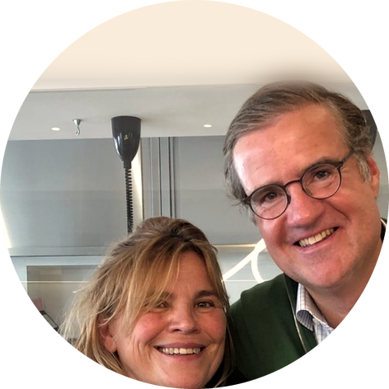
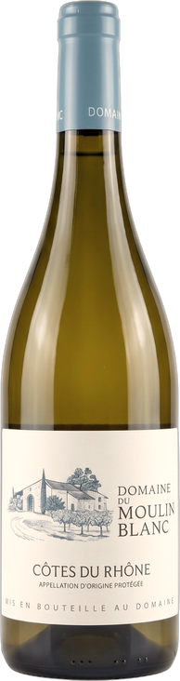
STAND
7
Salle Noire
Domaine du Moulin Blanc
RHÔNE
Bio
Panachage entre domaines
1 vin à la dégustation
S
itué au cœur d’un terroir d’exception, le Domaine du Moulin Blanc incarne l’authenticité et le savoir-faire viticole transmis de génération en génération. Alliant tradition et modernité, le domaine cultive ses vignes avec passion et rigueur pour produire des vins reflétant toute la richesse de leurs origines. Le vignoble s’étend sur un sol généreux, bénéficiant d’un climat idéal, propice à l’expression de cépages nobles et typiques. Chaque cuvée est élaborée avec soin, dans le respect de l’environnement et du cycle naturel de la vigne, pour offrir des vins équilibrés, élégants et sincères.
POSSIBILITÉ DE PANACHER |  |  |  | À partir de 126 cols | À partir de 246 cols | À partir de 540 cols
● | AOC Côtes du Rhône Côtes du Rhône Rouge offre 5+1 | 2023 | 75 cl | 5,70 € | 5,40 € | 5,20 €
RHÔNE
* Prix de la bouteille H.T. hors frais de transport.
Offre 11+1 à partir de 240 cols ; offre 5+1 à partir de 540 cols.
RHÔNE — SABLES, GRÈS ET TRIAS
Se panache avec Les quatre domaines Strasser Radziwill — Domaine Le Prieuré des Papes, stand 7 p. 20 · Domaine de Coyeux, stand 7 p. 21 · Domaine de la Pousterle, stand 7 p. 23
Distribution 35 · 44 · 49 · 53 · 56 · 85
● Rouge pictos de l’Agence SCIO, pas les logos officiels
22
L’ABUS D’ALCOOL EST DANGEREUX POUR LA SANTÉ. À CONSOMMER AVEC MODÉRATION.

Slide 23
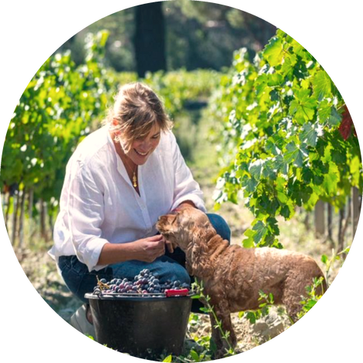
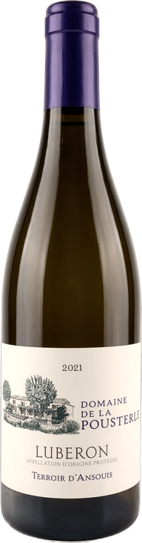
STAND
7
Salle Noire
Domaine de la Pousterle
RHÔNE
Bio
Panachage entre domaines
4 vins à la dégustation
S
itué au cœur de la vallée du Rhône le Domaine de la Pousterle est un domaine viticole familial qui incarne l’authenticité et la diversité de cette région emblématique. Entouré de collines baignées de soleil et bercé par le mistral, le vignoble bénéficie de conditions idéales pour l’élaboration de vins généreux, expressifs et empreints de caractère. Le domaine cultive avec soins des cépages typiques de la région en alliant traditions viticoles et pratiques respectueuses de l’environnement. Chaque cuvée reflète l’identité du terroir et le savoir faire transmis au fil des générations.
POSSIBILITÉ DE PANACHER |  |  |  | À partir de 126 cols | À partir de 246 cols | À partir de 540 cols
● | VDF Chardonnay-Viognier Blanc offre 5+1 | 2024 | 75 cl | 4,80 € | 4,50 € | 4,20 €
● | VDF Syrah Rouge offre 5+1 | 2022 | 75 cl | 4,80 € | 4,50 € | 4,20 €
● | AOC Luberon Terroir d’Ansouis Blanc offre 5+1 | 2021 | 75 cl | 5,50 € | 5,20 € | 5,00 €
● | AOC Luberon Terroir d’Ansouis Rouge offre 5+1 | 2021 | 75 cl | 5,50 € | 5,20 € | 5,00 €
RHÔNE
* Prix de la bouteille H.T. hors frais de transport.
Offre 11+1 à partir de 240 cols ; offre 5+1 à partir de 540 cols.
RHÔNE — SABLES, GRÈS ET TRIAS
Se panache avec Les quatre domaines Strasser Radziwill — Domaine Le Prieuré des Papes, stand 7 p. 20 · Domaine de Coyeux, stand 7 p. 21 · Domaine du Moulin Blanc, stand 7 p. 22
Distribution 35 · 44 · 49 · 53 · 56 · 85
● Blanc ● Rouge pictos de l’Agence SCIO, pas les logos officiels
L’ABUS D’ALCOOL EST DANGEREUX POUR LA SANTÉ. À CONSOMMER AVEC MODÉRATION.
23

Slide 24

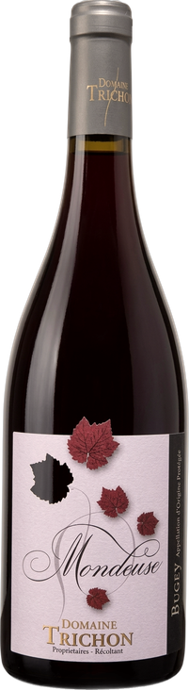
STAND
12
Salle Noire
Domaine Trichon
RHÔNE
Bio
Panachage dans le domaine
10 vins à la dégustation
L
es Vignobles Trichon-Bernard réunissent deux terroirs certifiés en agriculture biologique. Les Côtes du Rhône méridionales donnent le Grenache, la Syrah, le Mourvèdre, la Clairette, le Muscat et le Viognier ; le Bugey donne le Chardonnay, l’Altesse, le Gamay, le Pinot Noir et la Mondeuse. Claire et Stéphane, associés dans le projet, allient leurs savoir-faire à la vigne et dans la création des cuvées.
POSSIBILITÉ DE PANACHER |  |  |  | À partir de 120 cols | À partir de 300 cols | À partir de 600 cols
● | AOC Bugey Mas de Lusanne Brut Blanc | — | 75 cl | 7,43 € | 6,90 € | 6,73 €
● | AOC Bugey Mas de Lusanne Extra-Brut Blanc | — | 75 cl | 7,43 € | 6,90 € | 6,73 €
● | AOC Bugey Mas de Lusanne Mondeuse Rouge | 2023 | 75 cl | 7,38 € | 6,98 € | 6,58 €
● | AOC Bugey Mas de Lusanne Pinot Noir Rouge | 2023 | 75 cl | 6,99 € | 6,67 € | 6,35 €
● | AOC Côtes du Rhône Mas de Lusanne Rouge | 2024 | 75 cl | 4,80 € | 4,67 € | 4,54 €
● | AOC Bugey Mas de Lusanne Gamay Rouge offre 11+1 | — | 75 cl | 5,85 € | 5,59 € | 5,32 €
● | AOC Bugey Mas de Lusanne Chardonnay Blanc offre 11+1 | 2020 | 75 cl | 7,25 € | 6,80 € | 6,35 €
● | AOC Vacqueyras Mas de Lusanne Vacqueyras Blanc | 2025 | 75 cl | 9,55 € | 9,12 € | 8,68 €
● | AOC Vacqueyras Mas de Lusanne Vacqueyras Rouge | 2023 | 75 cl | 9,35 € | 8,93 € | 8,50 €
● | Mas de Lusanne Pétillant de Jus de Raisin 0 % | — | 75 cl | 5,08 € | 5,08 € | 5,08 €
RHÔNE
* Prix de la bouteille H.T. départ cave.
Distribution 35 · 44 · 49 · 53 · 56 · 85
● Bulles ● Blanc ● Rouge ● Jus de cépages pictos de l’Agence SCIO, pas les logos officiels
24
L’ABUS D’ALCOOL EST DANGEREUX POUR LA SANTÉ. À CONSOMMER AVEC MODÉRATION.

Slide 25

5 / 9
SUD-OUEST
Sud-Ouest
sables fauves et fossiles marins
2
13
domaines
vins à la dégustation
20 Domaine Stratéus 26
6 Domaine Haut Marin 27
L’ABUS D’ALCOOL EST DANGEREUX POUR LA SANTÉ. À CONSOMMER AVEC MODÉRATION.
25

Slide 26

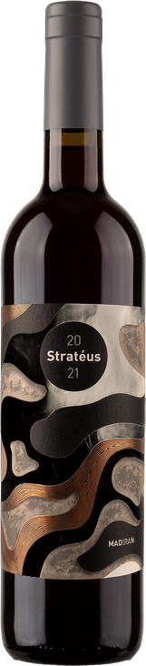

STAND
20
Salle Noire
Domaine Stratéus
SUD-OUEST
En conversion Bio
Allocation
Panachage dans le domaine
6 vins à la dégustation
N
é de la transmission d’une vigne de 80 ans en Madiran par son grand-père, le projet de Simon cultive la rareté : produire peu pour produire sain. Environ six hectares en Madiran et Pacherenc-du-Vic-Bilh, en symbiose avec un élevage de bœufs Angus sur la ferme. Vins sous allocation.
POSSIBILITÉ DE PANACHER |  |  |  | À partir de 60 bts | À partir de 120 bts | À partir de 300 bts
● | AOC Madiran Stratéus Rouge offre 11+1 | 2021 | 75 cl | 11,45 € | 11,00 € | 10,50 €
● | AOC Madiran Néolitik Rouge offre 11+1 | 2022 | 75 cl | 14,00 € | 12,50 € | 12,00 €
● | AOC Madiran Koloss Rouge offre 11+1 | 2022 | 75 cl | 6,50 € | 6,00 € | 5,50 €
● | VDF Koloss Doux offre 11+1 | 2022 | 75 cl | 6,50 € | 6,00 € | 5,50 €
● | AOC Pacherenc du Vic-Bilh sec Stratéus Blanc offre 11+1 | 2025 | 75 cl | 11,45 € | 11,00 € | 10,50 €
● | AOC Pacherenc du Vic-Bilh sec Néolitik Blanc offre 11+1 | 2025 | 75 cl | 14,00 € | 12,50 € | 12,00 €
SUD-OUEST
* Prix de la bouteille H.T. Franco de port.
Offre 11+1 à partir de 120 cols.
SUD-OUEST — SABLES FAUVES ET FOSSILES MARINS
Distribution 35 · 44 · 49 · 53 · 56 · 85
● Blanc ● Rouge ● Doux pictos de l’Agence SCIO, pas les logos officiels
26
L’ABUS D’ALCOOL EST DANGEREUX POUR LA SANTÉ. À CONSOMMER AVEC MODÉRATION.

Slide 27

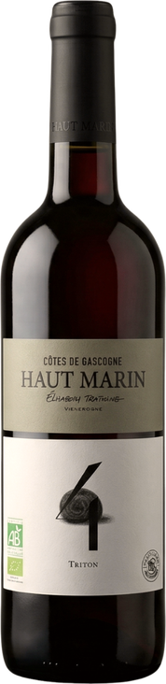
STAND
6
Salle Blanche
Domaine Haut Marin
SUD-OUEST
HVE 3
Panachage dans le domaine
Consultez-nous
7 vins à la dégustation
E
n plein cœur de la Gascogne à Gondrin, les familles Jegerlehner et Prataviera subliment sables fauves et sous-sols argilo-calcaires riches en fossiles marins. Cette fraîcheur insuffle aux cépages gascons éclat aromatique et vivacité saline. IGP Côtes de Gascogne et Bas-Armagnac. Format BIB disponible.
POSSIBILITÉ DE PANACHER |  |  |  | À partir de 72 cols | À partir de 300 cols | À partir de 600 cols
● | IGP Côtes de Gascogne N°1 Littorine Blanc offre 11+1 | 2025 | 75 cl | 2,68 € | 2,60 € | 2,28 €
● | IGP Côtes de Gascogne N°6 Fossiles Blanc offre 11+1 | 2025 | 75 cl | 2,99 € | 2,91 € | 2,56 €
● | IGP Côtes de Gascogne N°3 Gulf Stream Rosé offre 5+1 | 2025 | 75 cl | 2,99 € | 2,91 € | 2,56 €
● | IGP Côtes de Gascogne N°4 Triton Rouge offre 5+1 dès 250 cols | 2024 | 75 cl | 2,99 € | 2,91 € | 2,56 €
● | IGP Côtes de Gascogne N°8 Grand Pavois Rouge | 2025 | 75 cl | 3,98 € | 3,87 € | 3,40 €
● | IGP Côtes de Gascogne N°7 Vénus Blanc Moelleux offre 11+1 | 2025 | 75 cl | 3,45 € | 3,35 € | 3,08 €
● | IGP Côtes de Gascogne N°10 Pétillant offre 5+1 dès 250 cols | — | 75 cl | 4,00 € | 3,90 € | 3,60 €
SUD-OUEST
* Prix de la bouteille H.T. hors frais de transport.
Offre à partir de 300 cols.
SUD-OUEST — SABLES FAUVES ET FOSSILES MARINS
Distribution 16 · 17 · 44 · 79 · 85
● Bulles ● Blanc ● Rosé ● Rouge ● Doux pictos de l’Agence SCIO, pas les logos officiels
L’ABUS D’ALCOOL EST DANGEREUX POUR LA SANTÉ. À CONSOMMER AVEC MODÉRATION.
27

Slide 28

6 / 9
BORDEAUX
Bordeaux
graves et argilo-calcaire
4
18
domaines
vins à la dégustation
8 Château Falfas 29
16 Château Pré la Lande 30
1 Château Balac 31
24 Château l’Escarderie 32
28
L’ABUS D’ALCOOL EST DANGEREUX POUR LA SANTÉ. À CONSOMMER AVEC MODÉRATION.

Slide 29

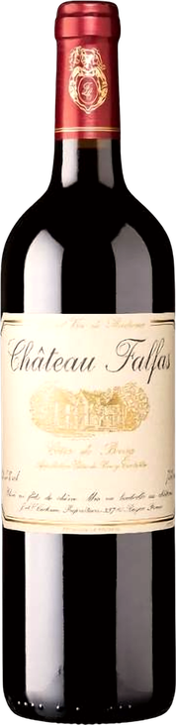

STAND
8
Salle Noire
Château Falfas
BORDEAUX
Biodynamie
Panachage dans le domaine
7 vins à la dégustation
S
entinelle édifiée en 1612 sur les coteaux argilo-calcaires de Bayon, Falfas est une référence pionnière de la biodynamie bordelaise, membre fondateur de Biodyvin sous la houlette de John et Véronique Cochran. Vingt hectares vendangés à la main pour des Côtes de Bourg racés et de longue garde.
POSSIBILITÉ DE PANACHER |  |  |  | Prix salon
● | AOC Côtes de Bourg Les Demoiselles de Falfas offre 11+1 | 2025 | 75 cl | 9,50 €
● | AOC Côtes de Bourg Château Falfas offre 11+1 | 2020 | 75 cl | 12,30 €
● | AOC Côtes de Bourg Château Falfas offre 11+1 | 2021 | 75 cl | 12,30 €
● | AOC Côtes de Bourg Château Falfas offre 11+1 | 2022 | 75 cl | 12,40 €
● | AOC Côtes de Bourg Château Falfas Chevalier | 2017 | 75 cl | 24,20 €
● | AOC Côtes de Bourg Château Falfas Chevalier offre 11+1 | 2019 | 75 cl | 23,90 €
● | AOC Côtes de Bourg Château Falfas offre 11+1 | 2023 | 75 cl | 20,10 €
BORDEAUX
* Prix de la bouteille H.T. hors frais de transport.
Offre 11+1 à partir de 42 cols.
BORDEAUX — GRAVES ET ARGILO-CALCAIRE
Distribution 35 · 44 · 49 · 53 · 56 · 85
● Rouge pictos de l’Agence SCIO, pas les logos officiels
L’ABUS D’ALCOOL EST DANGEREUX POUR LA SANTÉ. À CONSOMMER AVEC MODÉRATION.
29

Slide 30
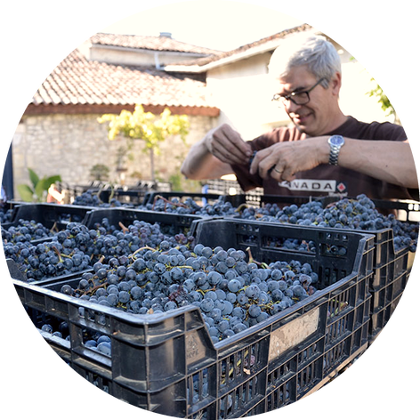
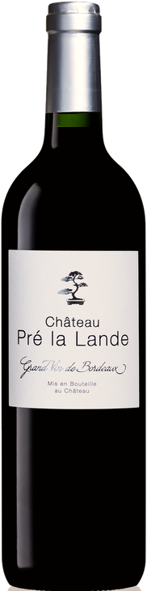
STAND
16
Salle Noire
Château Pré la Lande
BORDEAUX
Biodynamie
Panachage dans le domaine
3 vins à la dégustation
P
erchée à 120 mètres au-dessus de la vallée de la Dordogne, cette propriété de 1860 conduit une biodynamie certifiée Demeter d’une remarquable précision. Vinifications douces, sulfites au strict minimum, élevages en barriques et amphores : des vins vivants, d’une grande vibration minérale.
POSSIBILITÉ DE PANACHER |  |  |  | Prix salon
● | AOC Sainte-Foy Côtes de Bordeaux Cuvée Diane Rouge | 2016 | 75 cl | 9,90 €
● | AOC Sainte-Foy Côtes de Bordeaux Cuvée TerraCotta | 2021 | 75 cl | 8,90 €
● | AOC Sainte-Foy Côtes de Bordeaux Cuvée des Fontenelles | 2025 | 75 cl | 7,50 €
BORDEAUX
* Prix de la bouteille H.T. départ chai.
Offre à partir de 120 cols, en général 11+1, selon le volume.
BORDEAUX — GRAVES ET ARGILO-CALCAIRE
Distribution 35 · 44 · 49 · 53 · 56 · 85
● Rouge pictos de l’Agence SCIO, pas les logos officiels
30
L’ABUS D’ALCOOL EST DANGEREUX POUR LA SANTÉ. À CONSOMMER AVEC MODÉRATION.

Slide 31
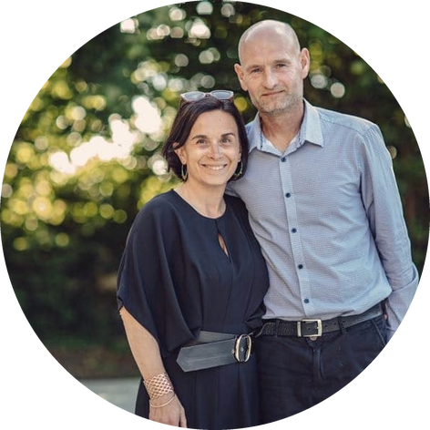
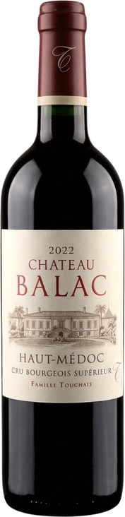
STAND
1
Salle Blanche
Château Balac
BORDEAUX
Bio
Panachage dans le domaine
5 vins à la dégustation
A
u cœur d’une forêt de deux cents hectares, la famille Touchais veille depuis 1964 sur dix hectares de vignes à Saint-Laurent-Médoc. Classé Cru Bourgeois Supérieur et certifié bio, Balac cultive autour de sa chartreuse du XVIIIe siècle des vins de caractère et d’élégance.
POSSIBILITÉ DE PANACHER |  |  |  | À partir de 120 bts | À partir de 180 bts | À partir de 300 bts
● | AOC Haut-Médoc Cru Bourgeois Supérieur Château Balac Rouge | 2022 | 75 cl | 7,71 € | 7,59 € | 7,50 €
● | AOC Haut-Médoc Cru Bourgeois Supérieur Château Balac Rouge | 2018 | 75 cl | 7,25 € | 7,13 € | 7,00 €
● | VDF Balac sans sulfites | 2022 | 75 cl | 6,90 € | 6,80 € | 6,70 €
● | VDF L’inopiné de Balac | 2021 | 75 cl | 6,30 € | 6,20 € | 6,10 €
● | VDF Syrah de Balac | 2022 | 75 cl | 8,50 € | 8,40 € | 8,30 €
BORDEAUX
* Prix de la bouteille H.T. hors frais de transport.
Offre possible en fonction du volume.
BORDEAUX — GRAVES ET ARGILO-CALCAIRE
Distribution 35 · 44 · 49 · 53 · 56 · 85
● Rouge pictos de l’Agence SCIO, pas les logos officiels
L’ABUS D’ALCOOL EST DANGEREUX POUR LA SANTÉ. À CONSOMMER AVEC MODÉRATION.
31

Slide 32

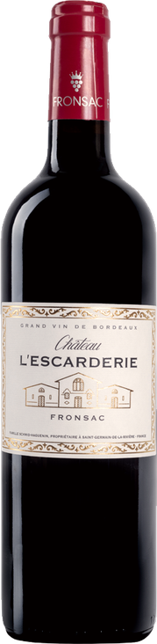
STAND
24
Salle Noire
Château l’Escarderie
BORDEAUX
Bio
Panachage dans le domaine
3 vins à la dégustation
J
oyau intimiste à Saint-Germain-de-la-Rivière, en AOP Fronsac, qui renaît sous la conduite de Mélanie et Thomas. Vendanges manuelles, fermentations spontanées, sulfites mesurés et élevage sur-mesure (barriques, béton, amphores) pour des Merlots et Cabernets Francs veloutés et floraux.
POSSIBILITÉ DE PANACHER |  |  |  | Prix salon
● | AOC Fronsac Château Lafargue Rouge | 2020 | 75 cl | 6,90 €
● | AOC Fronsac Amphora Rouge | 2021 | 75 cl | 10,10 €
● | VDF La Confiance Rouge | 2023 | 75 cl | 8,45 €
BORDEAUX
* Prix de la bouteille H.T. départ, franco à partir de 180 bouteilles.
Offre possible à étudier en fonction du volume et de la référence.
BORDEAUX — GRAVES ET ARGILO-CALCAIRE
Distribution 35 · 44 · 49 · 53 · 56 · 85
● Rouge pictos de l’Agence SCIO, pas les logos officiels
32
L’ABUS D’ALCOOL EST DANGEREUX POUR LA SANTÉ. À CONSOMMER AVEC MODÉRATION.

Slide 33

7 / 9
PROVENCE
Provence
la Provence Verte
1
10
domaine
vins à la dégustation
19 Bastide de Blacailloux 34
L’ABUS D’ALCOOL EST DANGEREUX POUR LA SANTÉ. À CONSOMMER AVEC MODÉRATION.
33

Slide 34
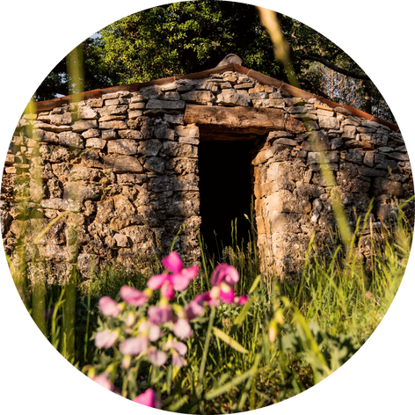
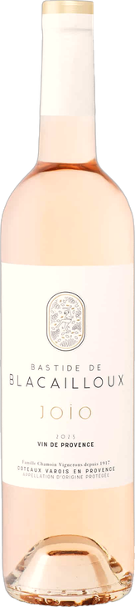
STAND
19
Salle Noire
Bastide de Blacailloux
PROVENCE
Bio
Panachage dans le domaine
10 vins à la dégustation
É
crin préservé à Tourves, Blacailloux incarne la Provence Verte depuis plus d’un siècle, conduit par la quatrième génération de la famille Chamoin. Chai bioclimatique à toit végétalisé et énergie photovoltaïque. Cuvées AOP Coteaux Varois et IGP Var, fraîches et aériennes. Format BIB disponible.
POSSIBILITÉ DE PANACHER |  |  |  | À partir de 120 bts | À partir de 180 bts | À partir de 600 bts
● | IGP Var Sainte Baume Sainte-Probace Rosé | 2025 | 75 cl | 5,30 € | 5,15 € | 4,85 €
● | IGP Var Sainte Baume Sainte-Probace Blanc | 2025 | 75 cl | 5,50 € | 5,35 € | 4,85 €
● | IGP Var Sainte Baume Sainte-Probace Rouge | 2025 | 75 cl | 5,50 € | 5,35 € | 4,85 €
● | AOC Coteaux Varois en Provence Joio Rosé | 2025 | 75 cl | 6,30 € | 6,15 € | 5,90 €
● | AOC Coteaux Varois en Provence Joio Blanc | 2025 | 75 cl | 6,30 € | 6,15 € | 5,95 €
● | AOC Coteaux Varois en Provence Joio Rouge | 2024 | 75 cl | 6,40 € | 6,25 € | 6,10 €
● | AOC Coteaux Varois en Provence Miraia Blanc | 2024 | 75 cl | 9,30 € | 9,05 € | 8,80 €
● | AOC Coteaux Varois en Provence Miraia Rouge | 2022 | 75 cl | 8,70 € | 8,55 € | 8,30 €
● | AOC Coteaux Varois en Provence Aquino Rouge | 2023 | 75 cl | 16,30 € | 16,00 € | 15,60 €
● | AOC Coteaux Varois en Provence Aquino Blanc | 2024 | 75 cl | 16,30 € | 16,00 € | 15,60 €
PROVENCE
* Prix de la bouteille H.T. franco de port.
Offre en fonction du volume.
Distribution 35 · 44 · 49 · 56 · 85
● Blanc ● Rosé ● Rouge pictos de l’Agence SCIO, pas les logos officiels
34
L’ABUS D’ALCOOL EST DANGEREUX POUR LA SANTÉ. À CONSOMMER AVEC MODÉRATION.

Slide 35

8 / 9
LANGUEDOC
Languedoc
terrasses et garrigue
4
26
domaines
vins à la dégustation
21 Famille d’Exea 36
21 Famille d’Exea — Jus de Cépages 37
13 Château de Gragnos 38
3 Prieuré Sainte-Marie d’Albas 39
L’ABUS D’ALCOOL EST DANGEREUX POUR LA SANTÉ. À CONSOMMER AVEC MODÉRATION.
35

Slide 36

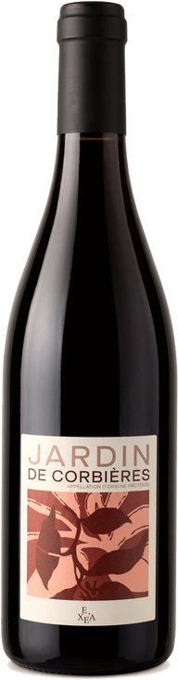
STAND
21
Salle Noire
Famille d’Exea
LANGUEDOC
Bio
Panachage entre domaines
7 vins à la dégustation
D
epuis plusieurs générations, la famille d’Exea façonne sur les terroirs solaires du Languedoc des vins biologiques vibrants et sincères, alliant pureté du fruit et convivialité. Panachage possible avec la gamme de purs jus de cépages. Format BIB disponible.
POSSIBILITÉ DE PANACHER |  |  |  | À partir de 144 cols | À partir de 300 cols | 1 palette
● | AOC Minervois Chant de Lune Rouge offre 11+1 | 2024 | 75 cl | 7,78 € | 7,16 € | 6,13 €
● | AOC Minervois Chant de Lune Rouge, disponible en décembre 2026 | — | 1,5 L | 16,00 € | 14,72 € | 12,60 €
● | AOC Corbières Rouge Sérame offre 11+1 | 2023 | 75 cl | 7,78 € | 7,16 € | 6,13 €
● | AOC Corbières Blanc Sérame offre 11+1 | — | 75 cl | 7,78 € | 7,16 € | 6,13 €
● | AOC Corbières * Oena Rouge | 2022 | 75 cl | 14,00 € | 14,00 € | 14,00 €
● | AOC Corbières Jardins de Corbières Rouge offre 11+1 | 2025 | 75 cl | 4,74 € | 4,36 € | 4,08 €
● | AOC Corbières Jardins de Corbières Rouge, disponible en décembre 2026 | — | 1,5 L | 9,91 € | 9,12 € | 7,81 €
LANGUEDOC
Franco de port à partir de 72 bouteilles
Se panache avec Famille d’Exea : les vins et les jus de cépages — Famille d’Exea — Jus de Cépages, stand 21 p. 37
Distribution 35 · 44 · 49 · 53 · 85
● Blanc ● Rouge pictos de l’Agence SCIO, pas les logos officiels
36
L’ABUS D’ALCOOL EST DANGEREUX POUR LA SANTÉ. À CONSOMMER AVEC MODÉRATION.

Slide 37
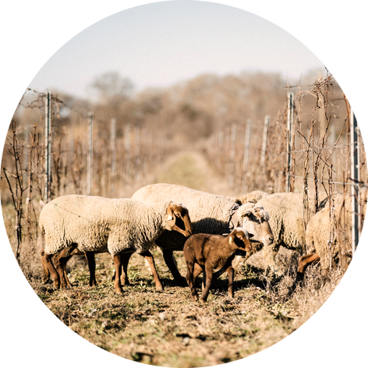
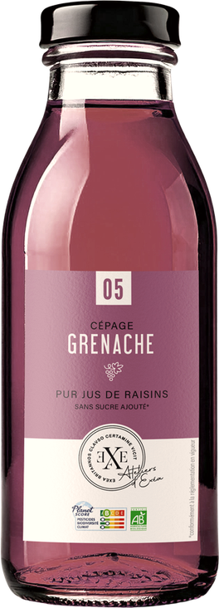

STAND
21
Salle Noire
Famille d’Exea — Jus de Cépages
LANGUEDOC
Bio
Panachage entre domaines
6 vins à la dégustation
I
ssu des plus belles vignes du domaine, ces pur jus sont une expression authentique du terroir. Élaborés sans filtration ni additif, ils préservent la pureté des arômes du cépage, offrant une expérience de dégustation fruitée, fraîche et élégante. Parfait pour les amateurs de boissons saines et raffinées, ils se dégustent à tout moment de la journée.
POSSIBILITÉ DE PANACHER · JUS DE CÉPAGES |  |  |  | À partir de 72 bts | À partir de 144 bts
● | Jus de cépages – Syrah | — | 50 cl | 2,75 € | 2,39 €
● | Jus de cépages – Chardonnay | — | 50 cl | 2,75 € | 2,39 €
● | Jus de cépages – Grenache | — | 50 cl | 2,75 € | 2,39 €
LANGUEDOC
POSSIBILITÉ DE PANACHER · JUS DE CÉPAGES |  |  |  | À partir de 144 bts | À partir de 300 bts
● | Jus de cépages – Syrah | — | 25 cl | 1,84 € | 1,74 €
● | Jus de cépages – Chardonnay | — | 25 cl | 1,84 € | 1,74 €
● | Jus de cépages – Grenache | — | 25 cl | 1,84 € | 1,74 €
Franco de port à partir de 72 bouteilles
LANGUEDOC — TERRASSES ET GARRIGUE
Se panache avec Famille d’Exea : les vins et les jus de cépages — Famille d’Exea, stand 21 p. 36
Distribution 35 · 44 · 49 · 53 · 85
● Jus de cépages pictos de l’Agence SCIO, pas les logos officiels
L’ABUS D’ALCOOL EST DANGEREUX POUR LA SANTÉ. À CONSOMMER AVEC MODÉRATION.
37

Slide 38
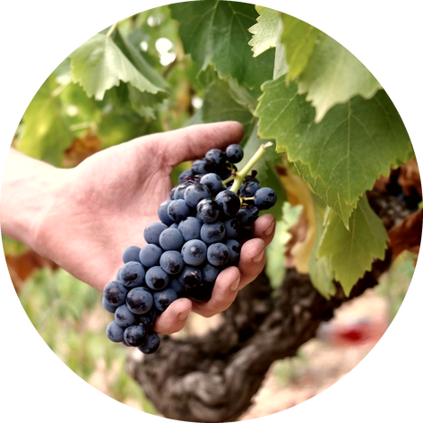
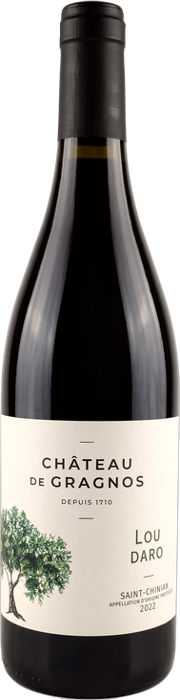
STAND
13
Salle Noire
Château de Gragnos
LANGUEDOC
Bio
Panachage dans le domaine
5 vins à la dégustation
A
lain, Patricia et leurs fils révèlent l’âme de Gragnos par un soin méticuleux apporté à chaque pied de vigne. Engagé dans une conversion biologique, le domaine privilégie un accompagnement doux du végétal pour laisser rayonner l’identité du terroir sans le contraindre.
POSSIBILITÉ DE PANACHER |  |  |  | Prix salon
● | VDF Léon Rouge offre 11+1 | 2024 | 75 cl | 4,85 €
● | AOC Saint-Chinian Lou Daro Rouge offre 11+1 | 2023 | 75 cl | 6,70 €
● | AOC Saint-Chinian Henri Rouge offre 11+1 | 2024 | 75 cl | 4,85 €
● | AOC Saint-Chinian Juliette Blanc offre 11+1 | 2025 | 75 cl | 4,85 €
● | IGP Pays d’Hérault Monts de la Grage Grain de Blanc offre 11+1 | 2025 | 75 cl | 6,70 €
LANGUEDOC
* Prix de la bouteille H.T. franco de port à partir de 180 bouteilles.
Offre 11+1 à partir de 180 cols.
LANGUEDOC — TERRASSES ET GARRIGUE
Distribution 35 · 44 · 49 · 53 · 56 · 85
● Blanc ● Rouge pictos de l’Agence SCIO, pas les logos officiels
38
L’ABUS D’ALCOOL EST DANGEREUX POUR LA SANTÉ. À CONSOMMER AVEC MODÉRATION.

Slide 39
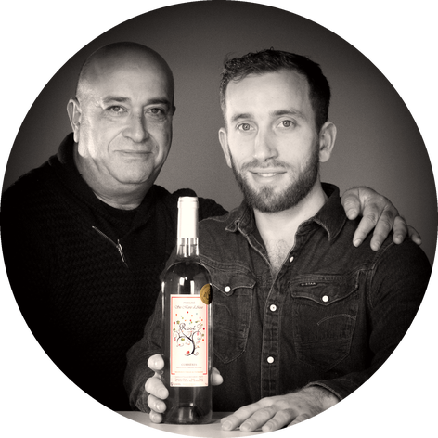
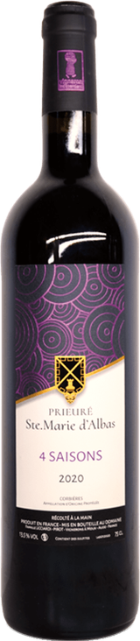
STAND
3
Salle Blanche
Prieuré Sainte-Marie d’Albas
LANGUEDOC
HVE
Panachage dans le domaine
8 vins à la dégustation
A
u pied de la Montagne d’Alaric, au cœur des Corbières, Laurence et Vincent Licciardi-Pirot cultivent des vignes plantées en terrasses et balayées par le vent du Cers. Les vins sont élevés dans une ancienne cave de village à demi enterrée : des rouges chaleureux du Midi, des blancs et des rosés tout en fraîcheur.
POSSIBILITÉ DE PANACHER |  |  |  | Prix salon
● | AOC Corbières Terre Rouge offre 11+1 | 2024 | 75 cl | 7,20 €
● | AOC Corbières Terre Rouge | 2022/2024 | 1,5 L | 17,90 €
● | AOC Corbières 4 saisons | 2024 | 75 cl | 5,40 €
● | AOC Corbières 4 saisons | 2023/2024 | 1,5 L | 13,40 €
● | AOC Corbières La Potion | 2024 | 75 cl | 3,40 €
● | AOC Corbières Clos de Cassis | 2023 | 75 cl | 8,30 €
● | AOC Corbières Clos de Cassis | 2022/2023 | 1,5 L | 20,80 €
● | IGP Pays d’Oc Albas offre 11+1 | 2025 | 75 cl | 4,70 €
LANGUEDOC
* Prix de la bouteille H.T. départ cave.
Offre 11+1 à partir de 180 cols.
Distribution 35 · 44 · 49 · 53 · 56 · 85
● Blanc ● Rouge pictos de l’Agence SCIO, pas les logos officiels
L’ABUS D’ALCOOL EST DANGEREUX POUR LA SANTÉ. À CONSOMMER AVEC MODÉRATION.
39

Slide 40

9 / 9
CHAMPAGNE
Champagne
la craie
4
22
domaines
vins à la dégustation
11 Champagne Dekeyne 41
2 Champagne Denis Frézier 42
23 Champagne Solemme 43
15 Vazart-Coquart & Fils 44
40
L’ABUS D’ALCOOL EST DANGEREUX POUR LA SANTÉ. À CONSOMMER AVEC MODÉRATION.

Slide 41
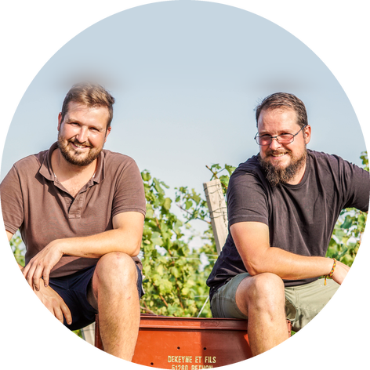
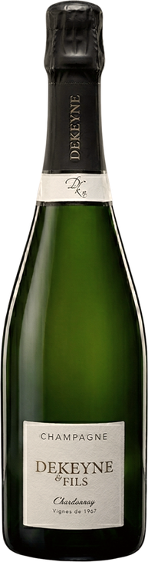

STAND
11
Salle Noire
Champagne Dekeyne
CHAMPAGNE
En conversion Bio
Allocation
Panachage dans le domaine
4 vins à la dégustation
F
idèle à la ferme de La Voglonière depuis 1919, la famille Dekeyne cultive une relation intime avec la terre champenoise. Engagé en conversion biologique, ce domaine de quatre générations élabore des champagnes d’artisan à la vibrante énergie de sol. Ratafia disponible. Vins sous allocation.
POSSIBILITÉ DE PANACHER |  |  |  | Prix salon
● | AOC Champagne Voglonniers Brut | — | 75 cl | 19,96 €
● | AOC Champagne Nature Brut | — | 75 cl | 25,41 €
● | AOC Champagne Chardonnay Extra-Brut | — | 75 cl | 26,48 €
● | AOC Champagne Supernova Extra-Brut Zéro Dosage | — | 75 cl | 36,83 €
CHAMPAGNE
* Prix de la bouteille H.T. franco de port à partir de 48 bouteilles.
CHAMPAGNE — LA CRAIE
Distribution 44 · 85
● Bulles pictos de l’Agence SCIO, pas les logos officiels
L’ABUS D’ALCOOL EST DANGEREUX POUR LA SANTÉ. À CONSOMMER AVEC MODÉRATION.
41

Slide 42
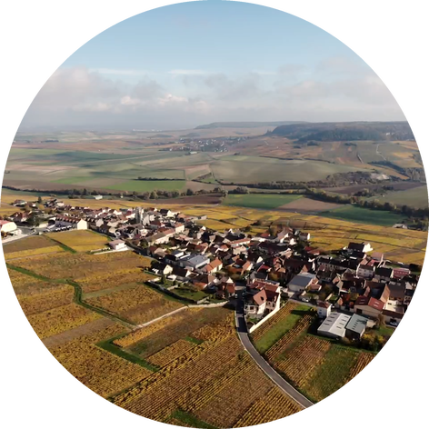
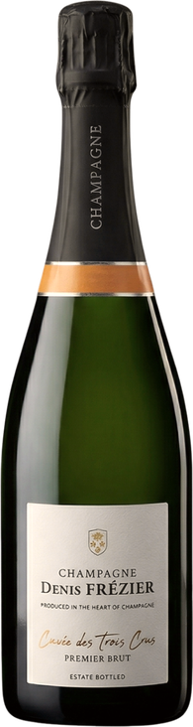
STAND
2
Salle Blanche
Champagne Denis Frézier
CHAMPAGNE
En conversion Bio
Allocation
Panachage dans le domaine
4 vins à la dégustation
E
nracinée depuis 7 générations à Monthelon, entre Côte des Blancs et Vallée de la Marne, la Maison Denis Frézier conjugue mémoire et durabilité. Certifiée HVE et VDC, engagée en conversion biologique, elle sculpte les cuvées : Trois Crus, Terroir Noir et Terroir Blanc. Ratafia disponible. Vins sous allocation.
POSSIBILITÉ DE PANACHER |  |  |  | À partir de 66 bts | À partir de 126 bts | À partir de 186 bts
● | AOC Champagne Trois Crus Brut | — | 75 cl | 15,76 € | 15,45 € | 15,16 €
● | AOC Champagne Le Terroir Blanc Blanc de Blancs Brut | — | 75 cl | 17,54 € | 17,20 € | 16,87 €
● | AOC Champagne Le Terroir Meunier Blanc de Meuniers Extra-Brut | — | 75 cl | 17,54 € | 17,20 € | 16,87 €
● | AOC Champagne Millésime Expression | 2018 | 75 cl | 19,14 € | 18,77 € | 18,42 €
CHAMPAGNE
* Prix de la bouteille H.T. franco de port.
CHAMPAGNE — LA CRAIE
Distribution 35 · 44 · 49 · 53 · 56 · 85
● Bulles pictos de l’Agence SCIO, pas les logos officiels
42
L’ABUS D’ALCOOL EST DANGEREUX POUR LA SANTÉ. À CONSOMMER AVEC MODÉRATION.

Slide 43

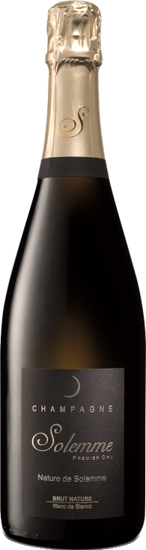
STAND
23
Salle Noire
Champagne Solemme
CHAMPAGNE
Biodynamie
Panachage dans le domaine
7 vins à la dégustation
À
Villers-aux-Nœuds, sur les terroirs Premier Cru de la Montagne de Reims, Olivier Langlais conduit 6 hectares en biodynamie. En cave, vinifications douces, sans chaptalisation, sans filtration et sans dosage : une Champagne d’émotion, minérale et d’une lumineuse franchise de terroir.
POSSIBILITÉ DE PANACHER |  |  |  | À partir de 60 bts | À partir de 120 bts | À partir de 240 bts
● | Premier Cru Champagne Terre de Solemme Brut | — | 75 cl | 21,20 € | 20,50 € | 20,00 €
● | Premier Cru Champagne Plénitude de Solemme Extra-Brut offre 11+1 | — | 75 cl | 22,10 € | 21,60 € | 21,10 €
● | Premier Cru Champagne Plénitude de Solemme Extra-Brut | 2022 | 1,5 L | 58,00 €
● | Premier Cru Champagne Esprit de Solemme Brut Nature | — | 75 cl | 25,80 € | 25,10 € | 24,50 €
● | Premier Cru Champagne Nature de Solemme Blanc de Blancs Brut Nature | — | 75 cl | 32,00 € | 31,20 € | 30,50 €
● | Premier Cru Champagne Ambre de Solemme Blanc de Noirs Brut Nature | — | 75 cl | 33,50 € | 32,60 € | 31,85 €
● | Premier Cru Champagne Rose de Solemme Brut Nature | — | 75 cl | 36,00 € | 35,10 € | 34,20 €
CHAMPAGNE
* Prix de la bouteille H.T. franco de port.
Offre 11+1 à partir de 120 cols.
CHAMPAGNE — LA CRAIE
Distribution 35 · 44 · 49 · 53 · 56 · 85
● Bulles pictos de l’Agence SCIO, pas les logos officiels
L’ABUS D’ALCOOL EST DANGEREUX POUR LA SANTÉ. À CONSOMMER AVEC MODÉRATION.
43

Slide 44


STAND
15
Salle Noire
Vazart-Coquart & Fils
CHAMPAGNE
En conversion Bio
Panachage dans le domaine
7 vins à la dégustation
M
aison de référence à Chouilly, Grand Cru de la Côte des Blancs, Vazart-Coquart célèbre le Chardonnay depuis 1954. Jean-Pierre et Caroline veillent sur trente parcelles (11 ha) où la craie révèle toute la finesse du cépage.
POSSIBILITÉ DE PANACHER |  |  |  | À partir de 48 bts | À partir de 78 bts | À partir de 96 bts
● | Grand Cru Chouilly Cuvée Camille Extra-Brut Blanc de Blancs | — | 75 cl | 20,10 € | 19,90 € | 19,60 €
● | Grand Cru Chouilly Brut Réserve Blanc de Blancs | — | 75 cl | 20,80 € | 20,60 € | 20,30 €
● | Grand Cru Chouilly Brut Réserve Blanc de Blancs | — | 1,5 L | 47,90 € | 47,50 € | 46,90 €
● | Grand Cru Chouilly Rosé Brut | — | 75 cl | 22,90 € | 22,70 € | 22,40 €
● | Grand Cru Chouilly Spécial Club Blanc de Blancs Extra-Brut | 2017 | 75 cl | 41,10 € | 40,90 € | 40,60 €
● | Grand Cru Chouilly Extra Brut | — | 75 cl | 25,00 € | 24,80 € | 24,50 €
● | Grand Cru Chouilly 82/18 Blanc de Blancs Zéro Dosage | — | 75 cl | 51,80 € | 51,60 € | 51,30 €
CHAMPAGNE
* Prix de la bouteille H.T. franco de port.
CHAMPAGNE — LA CRAIE
Distribution 35 · 44 · 49 · 53 · 56 · 85
● Bulles ● Blanc pictos de l’Agence SCIO, pas les logos officiels
44
L’ABUS D’ALCOOL EST DANGEREUX POUR LA SANTÉ. À CONSOMMER AVEC MODÉRATION.

Slide 45
Index des vins
PAR TYPE, DE A À Z
Le numéro en violet est celui du stand, le dernier chiffre est la page.
BULLES
AOC Menetou-Salon Blanc 17 10
Mas de Lusanne Vacqueyras Blanc 12 24
82/18 Blanc de Blancs Zéro Dosage 15 44
AOC Mercurey Blanc 26 16
Miraia Blanc 19 34
Ambre de Solemme Blanc de Noirs Brut Nature 23 43
AOC Meursault 18 14
Molse Blanc 9 12
AOC Crémant d’Alsace 9 12
AOC Pouilly-Fumé 17 10
N°1 Littorine Blanc 6 27
AOC Crémant de Loire 14 8
AOC Pouilly-Vinzelles Blanc 26 15
N°6 Fossiles Blanc 6 27
Baron Auguste Blanc 26 15
AOC Quincy 10 5
Néolitik Blanc 20 26
Baron Auguste Rosé 26 15
AOC Quincy 17 10
Premières Fleurs Blanc 7 21
Chardonnay Extra-Brut 11 41
AOC Saumur Blanc 10 5
Promenade de Noëls 14 8
Cuvée Camille Extra-Brut Blanc de Blancs 15 44
AOC Sauvignon 14 8
Riesling Grand Cru Bruderthal 9 12
Esprit de Solemme Brut Nature 23 43
AOC Sauvignon Blanc 17 10
Riesling Hahnenberg 9 12
L’Eberluant Chardonnay Méthode ancestrale 25 9
AOC Touraine Chenonceaux 17 10
Riesling Holderhurst 9 12
L’O Brut 22 6
AOP Bourgogne Chardonnay 26 17
Sainte-Probace Blanc 19 34
La Perle 4 7
Aquino Blanc 19 34
Source Melon B. 25 9
Le Terroir Blanc Blanc de Blancs Brut 2 42
Blanc Sérame 21 36
Spécial Club Blanc de Blancs Extra-Brut 15 44
Le Terroir Meunier Blanc de Meuniers Extra-Brut 2 42
Brut Réserve Blanc de Blancs 75 cl 15 44
Stratéus Blanc 20 26
Les Bulles du Puits Rosé Gamay Demi-Sec 5 18
Brut Réserve Blanc de Blancs 1,5 L 15 44
Terroir d’Ansouis Blanc 7 23
Mas de Lusanne Brut Blanc 12 24
Chardonnay-Viognier Blanc 7 23
Vignes de Tréleau Blanc 17 10
Mas de Lusanne Extra-Brut Blanc 12 24
Chêne à la Rouline Blanc 17 10
ROSÉ
Millésime Expression 2 42
Courant Chenin 25 9
AOC Pinot Noir Rosé 17 10
N°10 Pétillant 6 27
Cru Mouzillon-Tillières 4 7
AOC Rosé de Loire 14 8
Nature Brut 11 41
Cuvée des deux Colombes 4 7
Joio Rosé 19 34
Nature de Solemme Blanc de Blancs Brut Nature 23 43
Cuvée domaine 4 7
N°3 Gulf Stream Rosé 6 27
Plénitude de Solemme Extra-Brut 75 cl 23 43
Extra Brut 15 44
Sainte-Probace Rosé 19 34
Plénitude de Solemme Extra-Brut 1,5 L 23 43
Gewurztraminer Grand Cru Bruderthal 9 12
ROUGE
Rosé Brut 15 44
Grain de Blanc 13 38
4 saisons 75 cl 3 39
Rose de Solemme Brut Nature 23 43
Joio Blanc 19 34
4 saisons 1,5 L 3 39
Supernova Extra-Brut Zéro Dosage 11 41
Juliette Blanc 13 38
Amphora Rouge 24 32
Terre de Solemme Brut 23 43
L’Envol 4 7
AOC Bourgogne Passe-Tout-Grains Rouge 5 18
Trois Crus Brut 2 42
La Grange Jaumain Blanc 10 5
AOC Chassagne-Montrachet Rouge 26 15
Voglonniers Brut 11 41
Le Prestige de Beaulieu 4 7
AOC Gevrey-Chambertin 26 15
BLANC
Leimen Sylvaner 9 12
AOC Givry Rouge 26 15
Albas 3 39
Les Aigrots 75 cl 18 14
AOC Mâcon Mancey Rouge 5 18
AOC Anjou Blanc 10 5
Les Amphibol Blanc 22 6
AOC Menetou-Salon Rouge 17 10
AOC Anjou Blanc 14 8
Les Beltins Blanc 17 10
AOC Mercurey Rouge 26 15
AOC Auxey-Duresses 26 15
Les Courbes Blanc 22 6
AOC Pinot Noir 17 10
AOC Hautes-Côtes de Beaune 18 14
Les Gorinières Blanc 22 6
Aquino Rouge 19 34
AOC Mâcon Chardonnay 5 18
Les Villaudes 10 5
Aux Allots Rouge 26 15
AOC Mâcon Mancey Blanc 5 18
Mas de Lusanne Chardonnay Blanc 12 24
L’ABUS D’ALCOOL EST DANGEREUX POUR LA SANTÉ. À CONSOMMER AVEC MODÉRATION.
45

Slide 46
Balac sans sulfites 1 31
La Grange Jaumain Les Soudannes Rouge 10 5
Rouge aux lèvres 4 7
Chant de Lune Rouge 21 36
La Grange Jaumain Rouge – Grolleau Noir 10 5
Rouge Sérame 21 36
Chant de Lune Rouge, disponible en décembre 2026 21 36
La Louisonne Rouge 17 10
Sainte-Probace Rouge 19 34
Château Balac Rouge 75 cl 1 31
La Potion 3 39
Seiler Rouge 9 12
Château Balac Rouge 75 cl 1 31
Le Bois Bouquet 22 6
Stratéus Rouge 20 26
Château Falfas 75 cl 8 29
Le Couchant Rouge 7 20
Syrah de Balac 1 31
Château Falfas 75 cl 8 29
Le Prieuré Rouge 7 20
Syrah Rouge 7 23
Château Falfas 75 cl 8 29
Léon Rouge 13 38
Terre Rouge 75 cl 3 39
Château Falfas 75 cl 8 29
Les Aigrots 75 cl 18 14
Terre Rouge 1,5 L 3 39
Château Falfas Chevalier 75 cl 8 29
Les Bons Feuvres 18 14
Terroir d’Ansouis Rouge 7 23
Château Falfas Chevalier 75 cl 8 29
Les Demoiselles de Falfas 8 29
Vieilles Vignes Rouge 75 cl 7 20
Château Lafargue Rouge 24 32
Les Gneiss Rouge 22 6
Vieilles Vignes Rouge 75 cl 7 20
Clos de Cassis 75 cl 3 39
Les Jumelles Rouge 7 21
DOUX
Clos de Cassis 1,5 L 3 39
Les Perrières 18 14
AOC Coteaux du Layon 14 8
Clos de la Perrière 18 14
Les Silex Rouge 22 6
AOC Coteaux du Layon Faye 14 8
Côtes du Rhône Rouge 7 22
Lou Daro Rouge 13 38
Koloss Doux 20 26
Cravant Rouge 10 5
Mas de Lusanne Gamay Rouge 12 24
N°7 Vénus Blanc Moelleux 6 27
Cuvée des Fontenelles 16 30
Mas de Lusanne Mondeuse Rouge 12 24
Or des Dentelles Blanc Moelleux 75 cl 7 21
Cuvée Diane Rouge 16 30
Mas de Lusanne Pinot Noir Rouge 12 24
Or des Dentelles Blanc Moelleux 37,5 cl 7 21
Cuvée TerraCotta 16 30
Mas de Lusanne Rouge 12 24
JUS DE CÉPAGES
Domaine les Guignottes Rouge 26 17
Mas de Lusanne Vacqueyras Rouge 12 24
Jus de cépages – Chardonnay 50 cl 21 37
Franc Rouge 10 5
Miraia Rouge 19 34
Jus de cépages – Chardonnay 25 cl 21 37
Henri Rouge 13 38
Molse Rouge 9 12
Jus de cépages – Grenache 50 cl 21 37
Jardins de Corbières Rouge 21 36
N°4 Triton Rouge 6 27
Jus de cépages – Grenache 25 cl 21 37
Jardins de Corbières Rouge, disponible en décembre 2026 21 36
N°8 Grand Pavois Rouge 6 27
Jus de cépages – Syrah 50 cl 21 37
Joio Rouge 19 34
Néolitik Rouge 20 26
Jus de cépages – Syrah 25 cl 21 37
Koloss Rouge 20 26
Oena Rouge 21 36
Mas de Lusanne Pétillant de Jus de Raisin 0 % 12 24
L’inopiné de Balac 1 31
Premières Fleurs Rouge 7 21
La Confiance Rouge 24 32
Reflet Gamay 25 9
46
L’ABUS D’ALCOOL EST DANGEREUX POUR LA SANTÉ. À CONSOMMER AVEC MODÉRATION.

Slide 47
Les vingt-six exposants
DE A À Z
19 Bastide de Blacailloux Provence 10 34
5 Domaine des Verchères Bourgogne 5 18
25 Chai Berteaud Manceau Loire 4 9
4 Domaine du Colombier / J.Y Bretaudeau Loire 7 7
11 Champagne Dekeyne Champagne 4 41
7 Domaine du Moulin Blanc Rhône 1 22
2 Champagne Denis Frézier Champagne 4 42
6 Domaine Haut Marin Sud-Ouest 7 27
23 Champagne Solemme Champagne 7 43
17 Domaine Jean de Villebois Loire 12 10
1 Château Balac Bordeaux 5 31
7 Domaine Le Prieuré des Papes Rhône 4 20
13 Château de Gragnos Languedoc 5 38
26 Domaine Les Guignottes Bourgogne 2 17
26 Château du Cray Bourgogne 1 16
18 Domaine Sébastien Magnien Bourgogne 7 14
8 Château Falfas Bordeaux 7 29
20 Domaine Stratéus Sud-Ouest 6 26
24 Château l’Escarderie Bordeaux 3 32
12 Domaine Trichon Rhône 10 24
16 Château Pré la Lande Bordeaux 3 30
21 Famille d’Exea Languedoc 7 36
9 Domaine Boehler Alsace 9 12
21 Famille d’Exea — Jus de Cépages Languedoc 6 37
7 Domaine de Coyeux Rhône 5 21
10 François Reverdy Loire 9 5
22 Domaine de la Barbinière Loire 7 6
26 Maison et Domaine André Goichot Bourgogne 9 15
7 Domaine de la Pousterle Rhône 4 23
3 Prieuré Sainte-Marie d’Albas Languedoc 8 39
14 Domaine des Noëls Loire 7 8
15 Vazart-Coquart & Fils Champagne 7 44
Le chiffre avant la page est le nombre de vins à la dégustation.
L’ABUS D’ALCOOL EST DANGEREUX POUR LA SANTÉ. À CONSOMMER AVEC MODÉRATION.
47

Slide 48

LAURENT
CARLINE
06 80 88 07 55
06 49 19 16 75
Salon Privé Vins & Terroirs
Lundi 5 octobre 2026, Château de la Rairie, Pont-Saint-Martin
71 avenue de la Libération — 44400 Rezé
contact@agencescio.com · www.agencescio.com
LEXIQUE
MENTIONS LÉGALES
CRÉDITS
AOP — Appellation d’Origine Protégée
IGP — Indication Géographique Protégée
VDF — Vin de France
HVE — Haute Valeur Environnementale
Photos non contractuelles, suggestions de présentation. Dans la limite des stocks disponibles. Les Millésimes peuvent évoluer en fonction de l’avancé de l’année. Sauf erreurs typographiques. Prix H.T. Agence SCIO Vins et spirits 843 151 663 RCS Nantes. Crédits photos : viticulteurs et Adobe Stock. NE PAS JETER SUR LA VOIE PUBLIQUE.
Conception, maquette et illustrations : Agence SCIO. Les pictogrammes de ce catalogue sont les nôtres ; ils ne reproduisent aucun logo officiel d'organisme certificateur. Les photographies des fiches viennent de les sites officiels des domaines et de la photothèque de l'agence ; elles sont créditées une à une dans credits.md.
L’ABUS D’ALCOOL EST DANGEREUX POUR LA SANTÉ. À CONSOMMER AVEC MODÉRATION.

